Slide 1
L’orientation professionnelle dans le système de formation professionnelle allemand : un panorama
Formation professionnelle en Allemagne

Slide 2

Contenu
Les bases
L’orientation professionnelle dans les écoles
Autres acteurs et autres programmes (exemples)
    L’Agence pour l’emploi
    Les chambres
    Les syndicats
    Les « chaînes pour la formation »
    Le Girls' Day et le Boys' Day
Les avantages de l’orientation professionnelle
Synthèse/principes
Informations supplémentaires

Slide 3
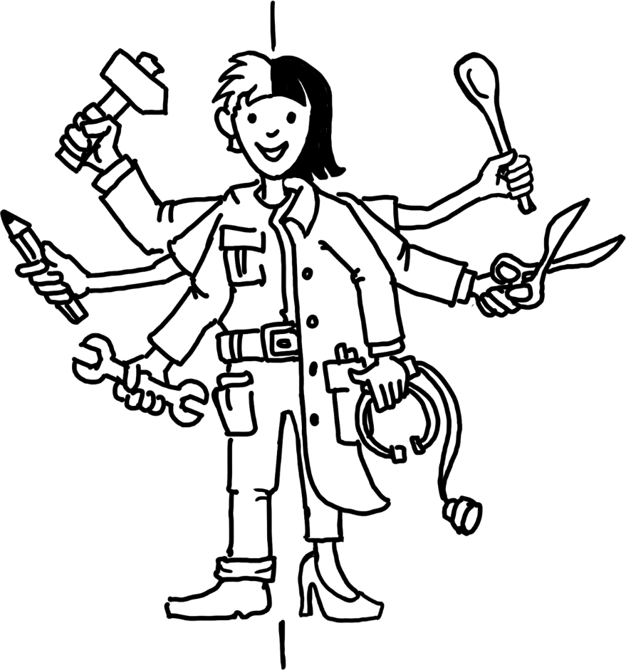
1. Les bases
Définition et objectifs
L’orientation professionnelle est un processus commençant dès les premières années d’école et se poursuivant jusqu’au début de la formation et à l’entrée dans la vie professionnelle
L’objectif de l’orientation professionnelle est de permettre aux jeunes de prendre une décision responsable, réfléchie et non stéréotypée concernant le choix d’un métier
Elle se concentre sur un soutien individuel et un accompagnement continu des jeunes

Slide 4
1. Les bases
Les acteurs
De nombreux acteurs du domaine de l’éducation et du marché du travail participent à l’orientation professionnelle :
  Les écoles
  Les Länder, les arrondissements et les communes
  L’Agence pour l’emploi
  Les ministères fédéraux (notamment le ministère de l’Éducation, BMBF et le ministère du Travail, BMAS)
  L’Institut fédéral pour la formation et l’enseignement professionnelle (BIBB)
  Les chambres, les partenaires sociaux, les entreprises, les prestataires privés
  …
Coordination : bureaux de coordination des Länder, réseaux, nombreuses initiatives et activités communes, du niveau local au niveau fédéral

Slide 5
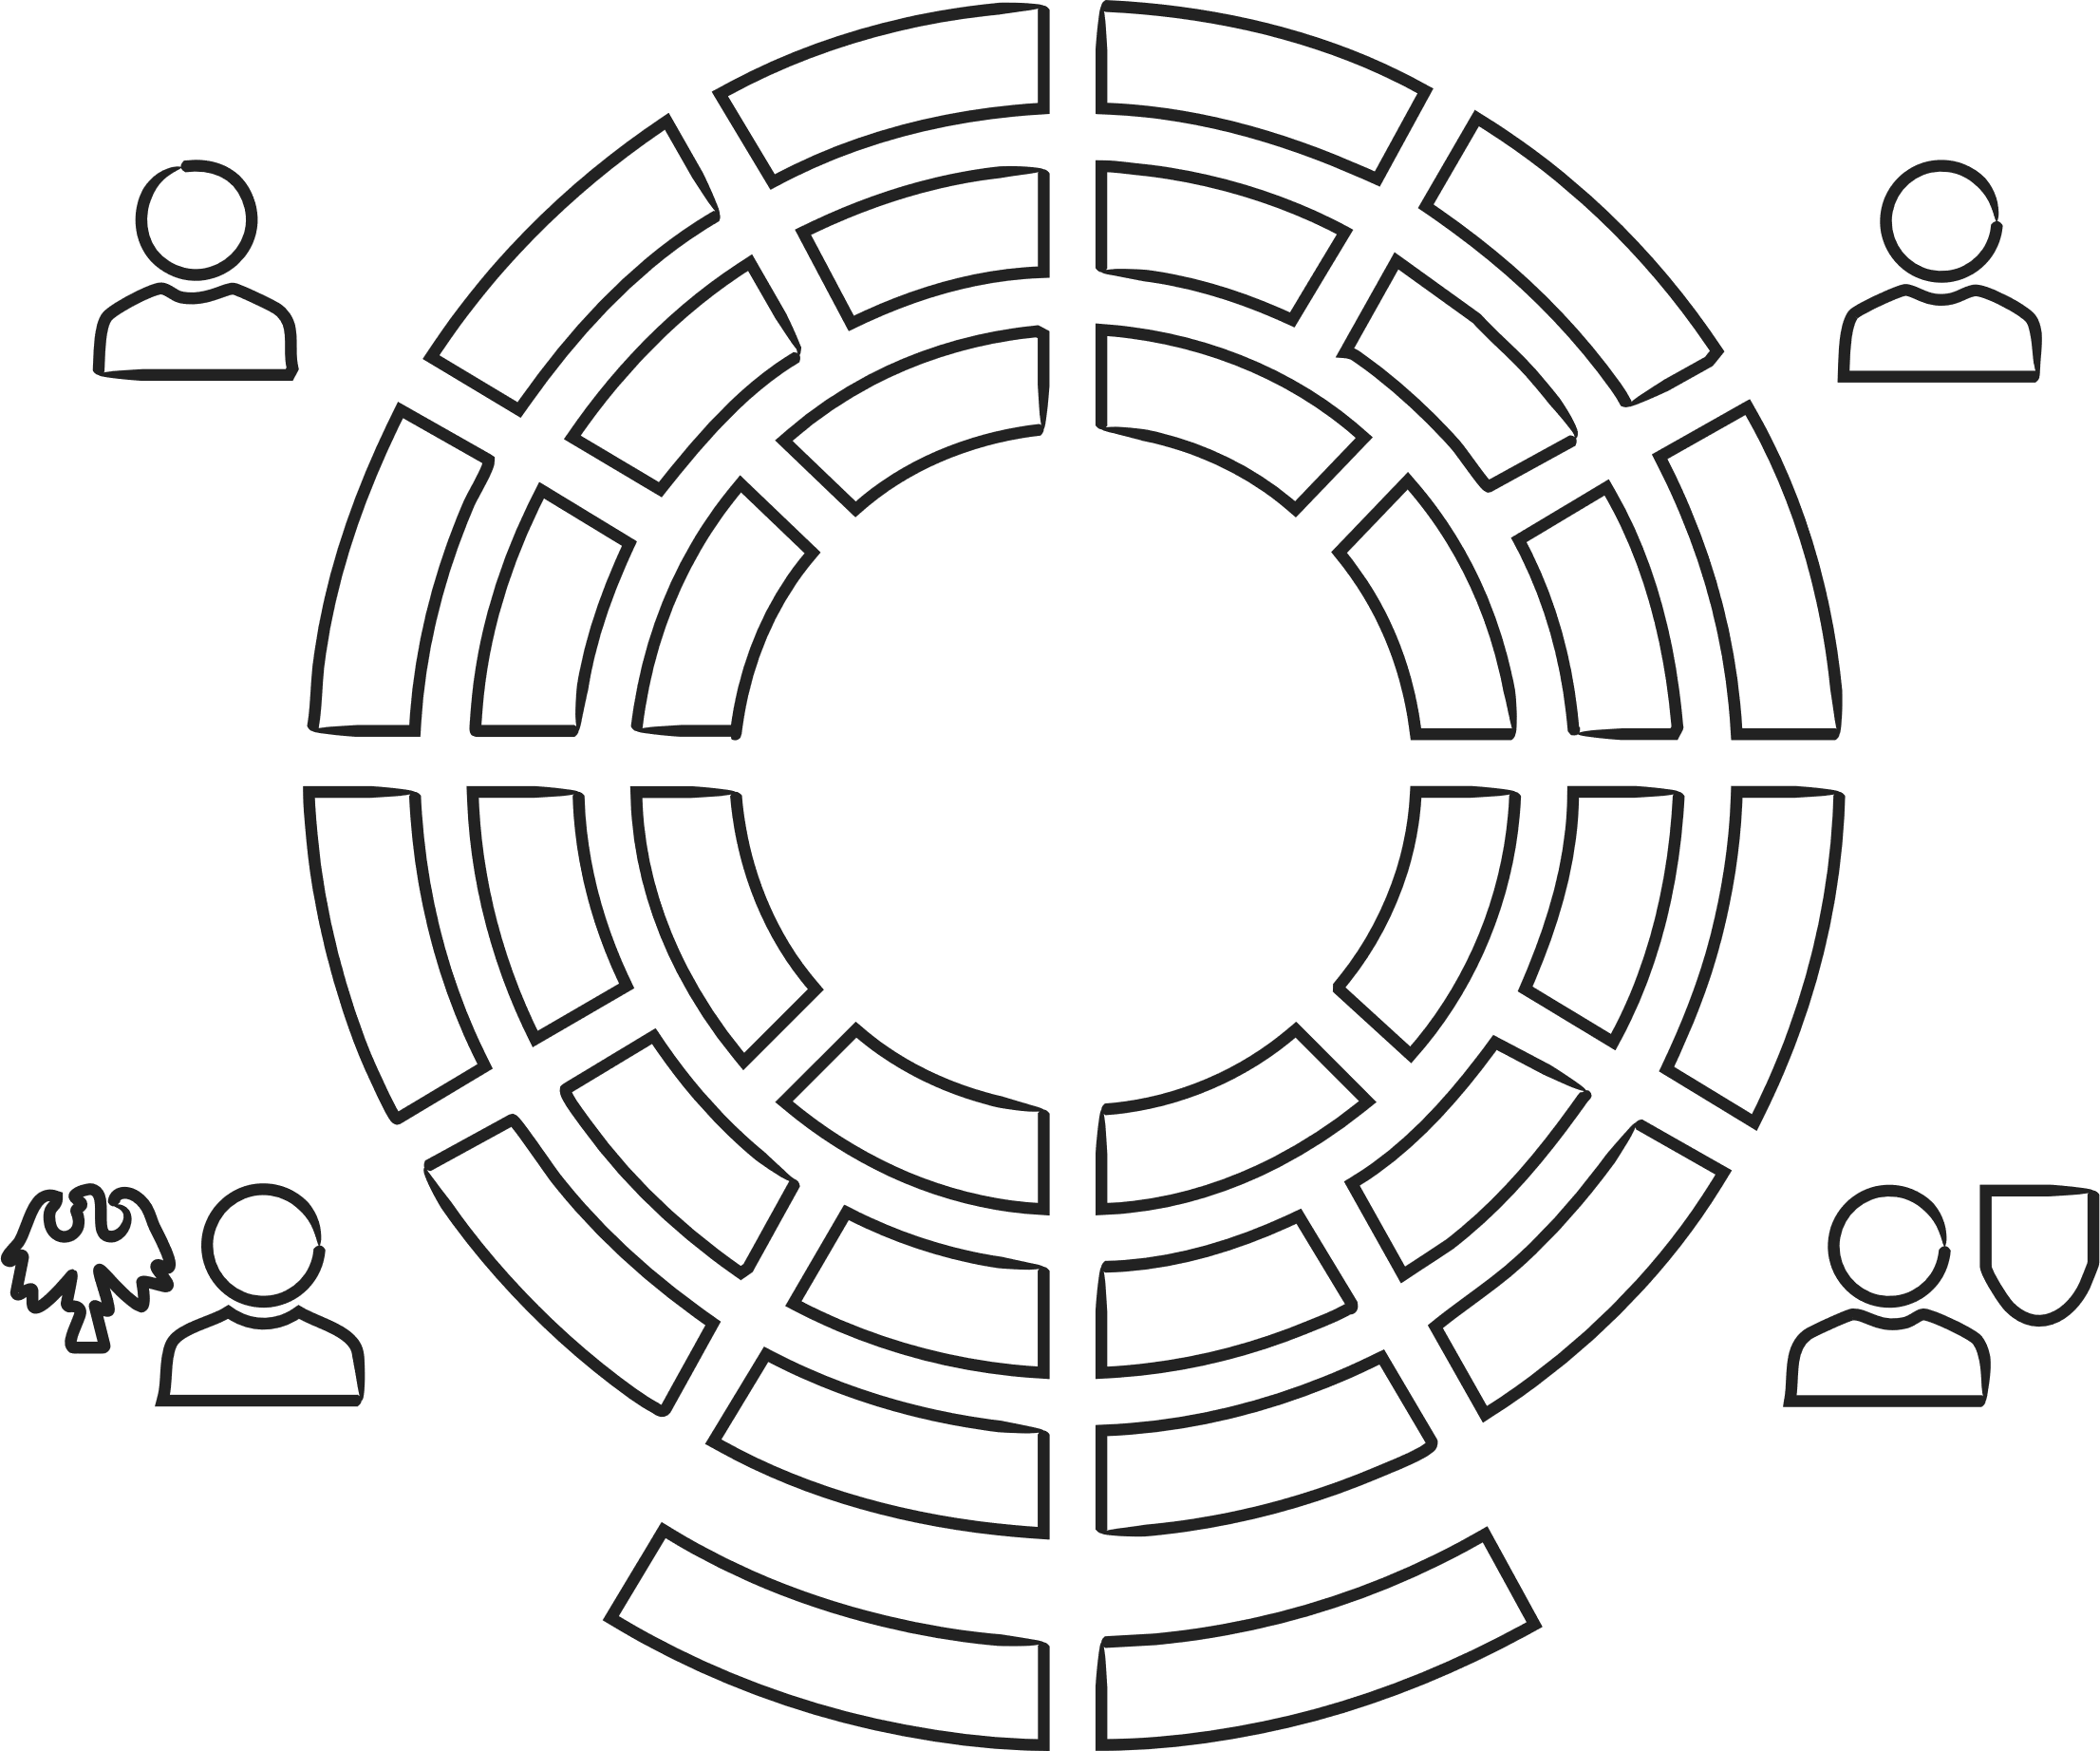
1. Les bases
Recommandation de la Commission centrale du BIBB sur l’orientation professionnelle (2005)
Concentrer la recommandation sur
les jeunes de moins de 25 ans
Assurer et développer l’offre
Mettre à disposition les ressources
Qualifier le personnel enseignant et les conseillers et conseillères, définir des normes
Processus d’orientation et de
conseil tout au long de la vie
Comité central
Coopération requise de tous les
acteurs, mise en réseau aux niveaux régional
et interrégional
Garantir la qualité des offres
Impliquer les familles

Slide 6


2. L’orientation professionnelle dans les écoles
Responsabilité des Länder
Fondement : Recommandation sur l’orientation professionnelle dans les écoles par la Conférence permanente des ministres de l’Éducation et des Affaires culturelles des Länder
Concepts et règlements spécifiques aux différents Länder
Recours à de nombreux instruments, en partie en coopération avec d’autres acteurs tels que le BMBF/le BIBB, les entreprises, les chambres ou l’Agence pour l’emploi

Slide 7
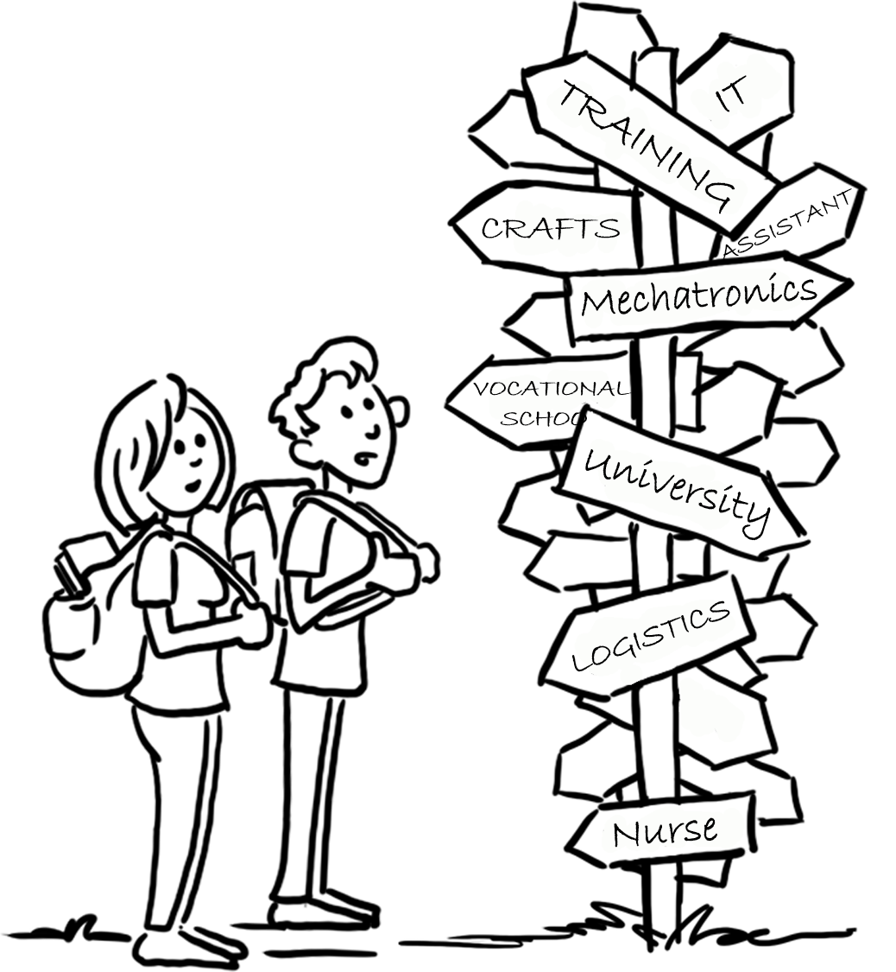
2. L’orientation professionnelle dans les écoles
Dés l’âge de 13 à 14 ans, dans certains Länder dès l’âge de 11 à 12 ans ou avant
Mesures :
  Passeport pour l’orientation professionnelle
  Cours d’orientation professionnelle
  Journées d’orientation dans les entreprises et stages
  Offres de l’Agence pour l’emploi, entre autres
  Programme d’orientation professionnelle du BMBF (BOP)
  …

Slide 8


2. L’orientation professionnelle dans les écoles
Passeport et appli pour l’orientation professionnelle
Le principal instrument pour l’orientation
professionnelle dans l’enseignement
scolaire depuis plus de 20 ans
Développé dans le cadre de la numérisation dans les écoles, utilisé
dans certains Länder depuis 2022
Projet commun du ministère fédéral de l’Éducation et de la Recherche (BMBF) et des Länder
Le bureau du BIBB Passeport/Appli pour l’orientation professionnelle supervise et coordonne le passeport pour l’orientation professionnelle, le développement du contenu technique et les activités de relations publiques entre les Länder

Slide 9
2. L’orientation professionnelle dans les écoles
Passeport et appli pour l’orientation professionnelle
Contenus
Documentation et réflexion sur le processus d’orientation professionnelle, par exemple relatives aux stages et aux entretiens de conseil.
Tâches en différents formats dans le domaine de l’orientation professionnelle
Chemin vers l’orientation professionnelle : Analyse des intérêts et des compétences, évaluation des stages et des expériences, documentation du processus de candidature
Collecte d’informations, de matériel et de documents permettant d’aider les élèves à choisir une profession
Aides pour planifier l’avenir

Slide 10
2. L’orientation professionnelle dans les écoles
Cours d’orientation professionnelle
Souvent partie intégrante du programme du premier cycle de l’enseignement secondaire
(dés l’âge de 13 à 14 ans), également avant dans certains Länder
Fournit des informations relatives aux différents secteurs professionnels, aux possibilités de formation et au marché du travail.
Objectifs : Soutien à la réflexion personnelle sur ses intérêts propres et ses points forts, préparation au choix d’une profession.

Slide 11


2. L’orientation professionnelle dans les écoles
Stages
Stages bénévoles
Pendant les vacances scolaires, les élèves peuvent
faire des stages bénévoles afin de découvrir d’autres secteurs professionnels.
Journées d’orientation
Stage en entreprise pour les élèves
Stage à caractère obligatoire, en général
Dés l’âge de 14 à 16 ans, d’une durée de une à trois semaines
Permet de faire une expérience pratique dans une entreprise et de découvrir le quotidien au travail.
Stages de longue durée
Des écoles et des projets proposent également des stages de longue
durée dans certains cas, au cours desquels les jeunes travaillent régulièrement dans une entreprise
sur une longue période.

Slide 12



2. L’orientation professionnelle dans les écoles
Organisation de stages
Sécurité au travail
Les stages pour les élèves sont soumis à la loi sur la protection des jeunes au travail (JArbSchG). Cette loi réglemente entre autres les horaires de travail, les pauses
et le type d’activités.
Encadrement
Les entreprises sont tenues d’instruire et d’encadrer les jeunes afin de garantir que le stage a une valeur
pédagogique.
Salaire minimum
Les dispositions légales relatives au salaire minimum ne s’appliquent pas aux élèves en stage.
Protection des données et des droits de la personnalité
En général, pour les stagiaires mineur·e·s, une autorisation des tuteurs légaux est requise (déclaration de consentement), en particulier lorsque des données personnelles sont traitées ou que des publications sont prévues (photos, par exemple).
Assurance
Pendant leur stage, les élèves stagiaires sont assuré·e·s
contre les accidents par l’école. Les entreprises doivent veiller à ce qu’il·elle·s travaillent dans un environnement sûr.

Slide 13

2. L’orientation professionnelle dans les écoles
Offres de l’Agence fédérale pour l’emploi dans les écoles
Consultations dans les écoles
Les conseillers et conseillères d’orientation professionnelle de l’Agence pour l’emploi
proposent régulièrement des entretiens
d’orientation individuels dans les écoles.
Matériel
Les écoles utilisent du
matériel développé par l’Agence pour l’emploi.
Tests d’orientation professionnelle et centres d’évaluation
En coopération avec l’Agence pour l’emploi, les écoles et d’autres fournisseurs proposent souvent des tests et des ateliers pour aider les élèves à s’orienter professionnellement.
Visites au BIZ
Les classes se rendent au Centre d’information professionnelle (BIZ) pour
s’informer sur les métiers, les parcours de formation et les possibilités d’études.

Slide 14


2. L’orientation professionnelle dans les écoles
Programme d’orientation professionnelle du BMBF
Âge : 12-13 ans
Déroulement
Analyse du potentiel
Journées pratiques sur l’orientation professionnelle dans des centres de formation
Réflexion et feedback
Mises en œuvre par le BIBB en coopération avec les chambres, dans environ 3 000 écoles
Intégration dans des concepts régionaux

Slide 15
2. L’orientation professionnelle dans les écoles
Programme d’orientation professionnelle du BMBF
Analyses du potentiel :
Découverte des compétences sociales,
personnelles et méthodologiques
1-2 jours
À l’heure actuelle, principalement
tourné vers l’action (tâches d’observation s’appuyant sur les centres d’évaluation)
Journées pratiques sur l’orientation professionnelle (journées OP) :
Exploration des secteurs professionnels dans des centres de formation professionnelle interentreprises
5-10 jours
Choix d’au moins deux secteurs professionnels
  Mesures accompagnatrices
      Entretiens préparatoires
      Feedback individuel

Slide 16
2. L’orientation professionnelle dans les écoles
Aspects importants
Pour l’efficacité de cette mesure, la préparation et le suivi, de même que les entretiens sur les expériences faites au sein du programme d’orientation professionnelle sont d’une grande importance
Les facteurs individuels revêtent une importance particulière ; les mesures individualisées sont particulièrement efficaces
Lorsqu’ils sont bien préparés, les essais faits dans un secteur professionnel sont utiles pour la connaissance de soi et développent la curiosité envers les métiers
Pour l’efficacité des mesures, la réflexion et le feedback sont décisifs
Les entretiens et le soutien reçu semblent avoir un fort impact sur le processus d’orientation de carrière
Cet impact diminue après 2-4 semaines  interventions répétées nécessaires !

Slide 17

3. Autres acteurs et autres programmes
Dépenses de l’État fédéral pour diverses mesures liées à
l’orientation professionnelle en 2023
Ministère/administration | Mesure | Montant en euros
BMBF | Mesures pour l’amélioration de l’orientation professionnelle | 63 millions
BA | Mesures d’orientation professionnelle | 76 millions
BA | Frais d’enseignement pour les mesures de formation préparant à la vie professionnelle | 187 millions
BA | Qualification initiale | 17 millions
BA | Accompagnement à l’insertion professionnelle des jeunes | 59 millions
Total | 402 millions
Source : Rapport BIBB 2024

Slide 18

3. Autres acteurs et autres programmes
Agence fédérale pour l’emploi
L’orientation professionnelle est une mission légale de
l’Agence fédérale pour l’emploi (BA)
Offres sur tout le territoire national, pour tous les groupes d’âge
Réseau de conseillers
Événements dans les écoles, à l’Agence pour l’emploi ou dans d’autres lieux
Offres de conseil, entretiens de conseil individuels
Centres d’information professionnelle dans toute l’Allemagne
Documentation : imprimée, en ligne, en partie interactive
Constitution de réseau avec d’autres acteurs

Slide 19




3. Autres acteurs et autres programmes
Les chambres
Produits imprimés et en ligne, événements d’information
Conseil
Bourses de place d’apprentissage (plates-formes en ligne)
Salons sur la formation et événements de rapprochement
Mise à disposition de stages
Coopération avec les écoles
  Journées d’information sur les métiers
  Visites d’entreprises
  Ateliers
Campagnes d’information et de promotion au niveau fédéral

Slide 20







3. Autres acteurs et autres programmes
Les syndicats
Partenaires pour les écoles
  Projets
  Offres de cours
  Matériel
Offres d’information, conseil aux jeunes
Offres de séminaires pour les diffuseurs
Accompagnement politique, par exemple par des enquêtes auprès des jeunes, des avis, etc.

Slide 21

3. Autres acteurs et autres programmes
Bureaux de coordination régionaux
Exploités par les Länder, souvent au niveau local
(arrondissement, commune)
  Mise en œuvre de concepts du Land, dans une perspective régionale
Coordination et participation de tous les acteurs locaux (écoles, chambres, syndicats, entreprises, etc.)
Services pour tous les acteurs
Mise en place de la transparence
Organisation d’événements, par exemple exploration coordonnée des secteurs professionnels, journées d’orientation sur les cursus d’études, journées de la formation en alternance, etc.

Slide 22

3. Autres acteurs et autres programmes
Initiative « Chaînes pour la formation »
L’initiative « Chaînes pour la formation » aide les jeunes à passer
leur diplôme scolaire, à trouver une place d’apprentissage et à
obtenir leur diplôme professionnel.
Développée par le ministère fédéral de l’Éducation et de la Recherche (BMBF), en coopération avec le
ministère fédéral du Travail et des Affaires sociales (BMAS), l’Agence fédérale pour l’emploi (BA) et les Länder
Objectif : Transition souple de l’école à la formation et à la vie professionnelle
Éléments des chaînes pour la formation :
  Orientation professionnelle : Soutien lors du choix et de la préparation à un métier, déjà pendant la scolarité.
  Transition : Mesures préparatoires et offres de soutien entre l’école et la formation, par exemple accompagnement à l’insertion professionnelle, formation assistée ASAflex, orientation professionnelle pour les personnes réfugiées et ayant émigré (BOFplus).
  Accompagnement à la formation : Accompagnement individuel pendant la formation, en vue d’améliorer la réussite de la formation et d’éviter les abandons (par exemple VerAplus)

Slide 23
3. Autres acteurs et autres programmes
Bureaux de coordination régionaux
2010 Lancement de l’initiative « Diplôme et vie professionnelle
— Chaînes pour la formation jusqu’au diplôme » par le BMBF
Modèle central de coopération du gouvernement fédéral (BMBF, BMAS),
de l’Agence fédérale pour l’emploi (BA) et des Länder
Coordination des mesures et des objectifs de soutien en vue d’un accompagnement continu, et chaîne de soutien de l’école à l’obtention du diplôme de formation
Pilotage :
  Accords entre le gouvernement fédéral, les Länder et l’Agence fédérale pour l’emploi
  Groupe de suivi Gouvernement fédéral-Länder-Agence fédérale pour l’emploi
  Accompagnement technique : Centre des chaînes pour la formation auprès du BIBB

Slide 24


3. Autres acteurs et autres programmes
Les Girls' Day et Boys' Day
Le Top 10 des métiers d’apprentissage par diplômes obtenus en 2024
Hommes
Femmes
Mécatronicien automobile
Informaticien spécialisé
Électronicien
Mécanicien installateur de systèmes sanitaires, de chauffage et de climatisation
Vendeur
Mécanicien industriel
Agent commercial en commerce de détail
Mécatronicien
Opérateur logistique
Électronicien en technique d'exploitation
Agente commerciale en bureautique
Assistante dentaire
Assistante médicale
Vendeuse
Agente commerciale pour l’industrie
Agente commerciale en commerce de détail
Employée spécialisée en administration
Employée de banque
Coiffeuse
Technicienne de l’hôtellerie
39 % des tous les nouveaux contrats
51 % des tous les nouveaux contrats

Slide 25

3. Autres acteurs et autres programmes
Le Girls' Day
Journée d’action au niveau fédéral
Permet aux filles (dès l’âge de 10 à 11 ans) de découvrir des secteurs
professionnels traditionnellement dominés par les hommes (< 40 % de femmes)
les professions des domaines de la technologie, de l’informatique, de l’artisanat et des sciences naturelles, par exemple
Déroulement de la journée :
  Visites d’entreprises : Les filles visitent des entreprises, des centres de recherche, des universités et des institutions, pour découvrir la vie professionnelle au quotidien.
  Ateliers et actions participatives : Des activités pratiques permettent aux participantes de prendre part aux tâches et de
  tester leurs aptitudes dans les métiers présentés.
  Événements d’information : Des experts et des expertes fournissent des informations sur les parcours professionnels, les possibilités de formation et les perspectives d’avenir dans les métiers des STEM (science, technologie, ingénierie et mathématiques).
Acteurs : Réseau du gouvernement fédéral, des Länder, du secteur privé et des syndicats
 toutes les entreprises et les institutions ayant leur siège en Allemagne peuvent participer, voir Girls' Day (girls-day.de)

Slide 26

3. Autres acteurs et autres programmes
Le Boys' Day
Journée d’action au niveau fédéral
Permet aux garçons (dès l’âge de 10 à 11 ans) de découvrir des secteurs
professionnels traditionnellement dominés par les femmes (< 40 % d’hommes)
professions dans les domaines des soins, de l’éducation, de la santé et des affaires sociales, par exemple
Déroulement de la journée :
  Visites d’entreprises : Les garçons visitent des établissements tels que des écoles maternelles, des hôpitaux et des institutions sociales, pour découvrir la vie professionnelle au quotidien.
  Ateliers et actions participatives : Des activités pratiques permettent aux participants de faire leurs propres expériences et de
  tester leurs aptitudes dans les métiers présentés.
  Événements d’information : Des experts et des expertes fournissent des informations sur les parcours professionnels, les possibilités de formation et les perspectives d’avenir dans les professions sociales et pédagogiques.
Acteurs : Réseau du gouvernement fédéral, des Länder, du secteur privé et des syndicats
 toutes les entreprises et les institutions ayant leur siège en Allemagne peuvent participer, voir Boys' Day (boys-day.de)

Slide 27

4. Les avantages de l’orientation professionnelle
Avantages pour les jeunes
Avantages pour les entreprises
Utilité sociale
Orientation précoce : identification anticipée des intérêts et des points forts personnels.
Choix sur mesure : Les candidats bien préparés, ayant une notion claire de leur future profession profitent aux entreprises.
Réduction du chômage des jeunes : l’orientation professionnelle ciblée facilite la transition vers le marché du travail
Éviter les mauvaises décisions : des objectifs professionnels clairs
permettent de réduire les abandons.
Fluctuation plus faible : des personnes en apprentissage et des employé·e·s bien informé·e·s restent plus longtemps dans l’entreprise.
Réussite économique : À long terme, des jeunes ayant bénéficié d’une bonne orientation contribuent à la stabilité
économique et à la capacité d’innovation.
Planification ciblée : Alignement de la formation et des études sur les objectifs professionnels.
Motivation et confiance en soi : un objectif professionnel clair a pour effet une motivation à apprendre et une confiance en soi plus grandes.

Slide 28
5. Synthèse/principes
  Orientation professionnelle
      Élément essentiel du système de formation professionnelle en Allemagne, soutenu
      et financé par tous les acteurs
  Les principes d’une bonne orientation professionnelle
      Mise en place de réseaux
      Coordination et coopération entre tous les acteurs
      Assurer une orientation en continu (de l’école primaire au diplôme de fin de scolarité et au-delà)
      Planifier la participation des jeunes, faciliter l’accompagnement individuel
      Le processus de réflexion des jeunes est essentiel
      Faire disparaître les stéréotypes de genre
      Apprentissage entre pairs
      Former le personnel enseignant

Slide 29



Informations supplémentaires
berufenavi.de – À la recherche de l’orientation professionnelle ?
Appli pour l’orientation professionnelle
Passeport pour l’orientation professionnelle
zynd

Slide 30
GOVET auprès du BIBB

